Slide 1
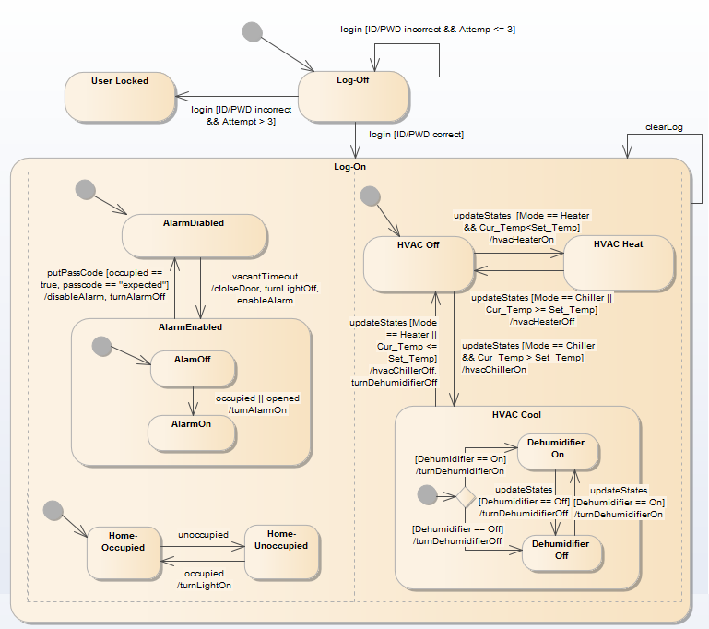
1
16
2
3
9
6
4
10
11
5
12
14
15
7
13
8

